Slide 1
মাল্টিমিডিয়া ক্লাসরুমে
স্বাগতম

Slide 2
পরিচিতি
কানিজ তানজিলা
সহকারী শিক্ষক
মঙ্গলবাড়ী সিরাজিয়া উচ্চ বিদ্যালয়
ধামুইরহাট,
নওগাঁ

Slide 3
শ্রেণিঃ নবম-দশম
বিষয়ঃ বাংলাদেশের ইতিহাস ও বিশ্বসভ্যতা
অধ্যায়ঃ ত্রয়োদশ
পাঠ: গণহত্যা ২৫শে মার্চের
সময়ঃ ৪০মিনিট
তারিখঃ ১২.১২.২০২০ইং

Slide 4
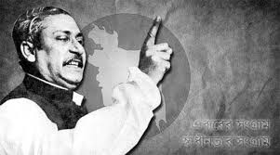
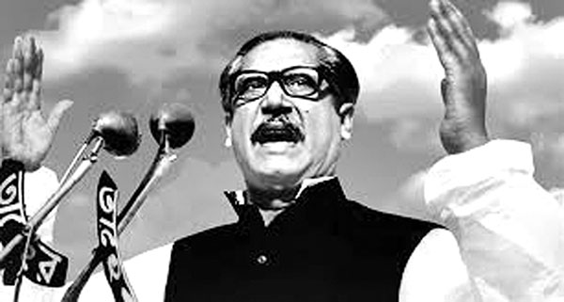
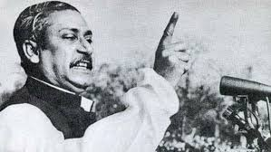
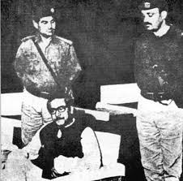
ছবিগুলো লক্ষ করো

Slide 5
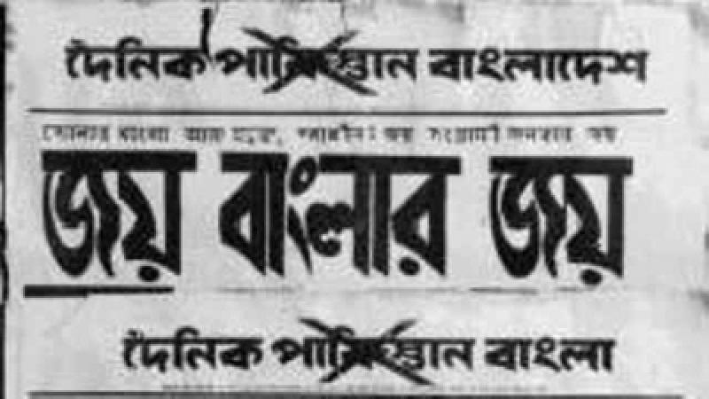

Slide 6
আজকের পাঠ
গণহত্যা ২৫শে মার্চের

Slide 7
শিখনফল
এই পাঠ শেষে শিক্ষার্থীরা---
১৯৭১সালের কালরাত্রি সম্পর্কে বলতে পারবে।
অপারেশন সার্চলাইট ও এর নীল নকশা সম্পর্কে বলতে পারবে।
নিশংস হত্যাকান্ডের ঘটনা ও স্থান সম্পর্কে বর্ণনা করতে পারবে।

Slide 8
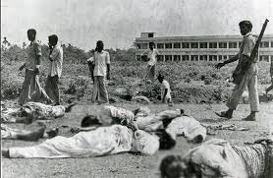
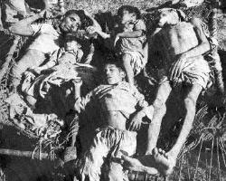
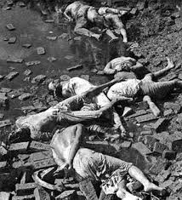
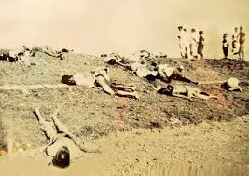
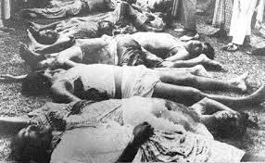
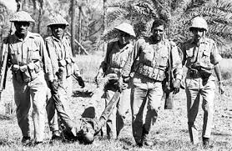

Slide 9
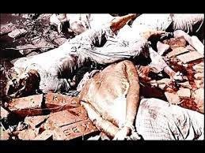
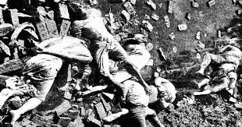
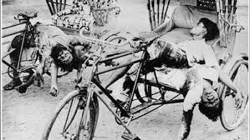

Slide 10
একক কাজ
বাংগালীর ইতিহাসে “কাল রাত্রি” নামে পরিচিত কোন দিন?

Slide 11
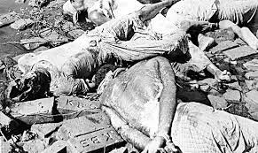
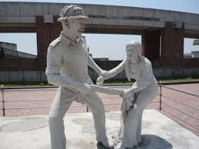
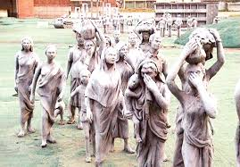

Slide 12
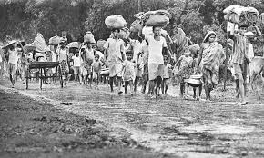
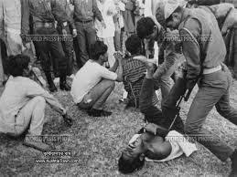
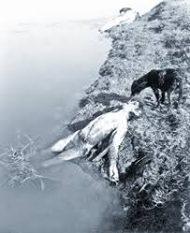

Slide 13
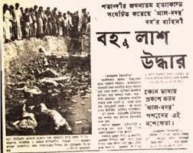

Slide 14
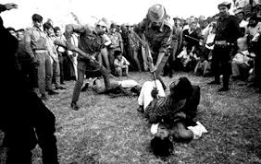
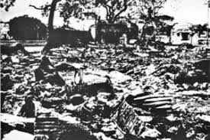

Slide 15
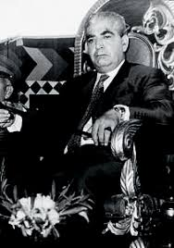

Slide 16
দলীয় কাজ
২৫মার্চ ১৯৭১ মধ্যরাতে কোথায় কোথায় নৃশংস হত্যাকান্ড চালানো হয় –একটি তালিকা তৈরি করো।

Slide 17
মূল্যায়ন
বাংলার ইতিহাসের কাল রাত্রি কোন টি?
ক)২৩মার্চ খ)২৪মার্চ
গ)২৫মার্চ ঘ)২৬মার্চ

Slide 18
বাড়ীর কাজ
নৃশংস হত্যাকান্ড পরিচালনার নীল নকশা তৈরি করে কে এবং কিকি প্রস্তুতি নিয়েছিল—বর্ণনা করো।

Slide 19
ধন্যবাদ

